Slide 1


BASE DE DATOS I
ESTUDIANTE: CRISTHIAN BEYMAR POMA ATAHUACHI
TAREA HITO 2
EL ALTO
INNOVACION
EN EDUCACION

Slide 2


¿QUÉ SON LAS BASES DE DATOS?
Una Base de Datos es una herramienta que funciona
como “almacén”, es decir, guarda grandes cantidades de información de forma organizada para poder encontrarla y utilizarla de manera fácil y ordenada. Todos usamos bases de datos, solo que no tenemos conciencia de que eso es lo que son

Slide 3
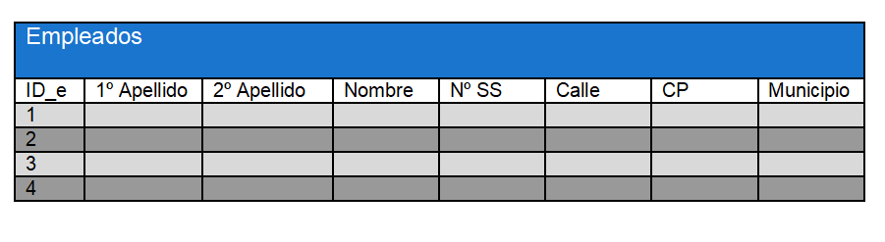
¿A QUE SE REFIERE CUANDO SE HABLA DE BASES DE DATOS RELACIONALES?
Una base de datos relacional es una recopilación de elementos de datos con relaciones predefinidas entre ellos. Estos elementos se organizan como un conjunto de tablas con columnas y filas. Las tablas se utilizan para guardar información sobre los objetos que se van a representar en la base de datos.

Slide 4
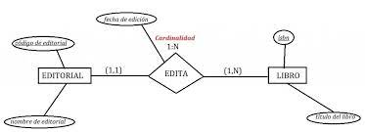
¿QUÉ ES EL MODELO ENTIDAD RELACIÓN Y/O DIAGRAMA ENTIDAD RELACIÓN?
Un Modelo E-R describe los datos con conjuntos de entidades, conjuntos de relaciones y atributos. Sin embargo, el modelo relacional describe los datos con las tuplas, atributos y dominio del atributo. Uno puede entender más fácilmente la relación entre los datos en el Modelo E-R en comparación con el Modelo Relacional

Slide 5
¿CUÁLES SON LAS FIGURAS QUE REPRESENTAN A UN DIAGRAMA ENTIDAD RELACIÓN? EXPLIQUE CADA UNA DE ELLAS.
Esta figura es independiente y con frecuencia se le denomina entidades ya que a menudo tienen entidades débiles que dependen de ellas. También tendrán una clave primaria, que distinga a cada suceso de la entidad.
Esta figura se llama relación.
Las relaciones son asociaciones entre dos o más entidades
Esta figura se le denomina atributo.
Los atributos son las características de una entidad, una relación de muchos a muchos, o una relación de uno a uno.
relaciones
entidad
atributos

Slide 6


¿QUÉ ES SQL SERVER Y QUÉ ES SQL SERVER MANAGEMENT STUDIO?
Microsoft SQL Server es un sistema de gestión de bases de datos relacionales (RDBMS) que admite una amplia variedad de aplicaciones de procesamiento de transacciones, inteligencia empresarial y análisis en entornos informáticos corporativos.
SQL Server Management Studio (SSMS) es un entorno integrado para administrar cualquier infraestructura de SQL, desde SQL Server a Azure SQL Database. SSMS proporciona herramientas para configurar, supervisar y administrar instancias de SQL Server y bases de datos.

Slide 7

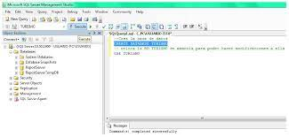
¿CÓMO SE CREA UNA BASE DE DATOS?
En SQL Server managemet studio se crean los bases de datos
CREATE DATABASE es utilizado para crear una base de datos vacía

Slide 8
¿PARA QUÉ SIRVE EL COMANDO USE?
USE UNIVERSIDAD
ES PARA UTILISAR LA BASE DE DATOS CREADA

Slide 9
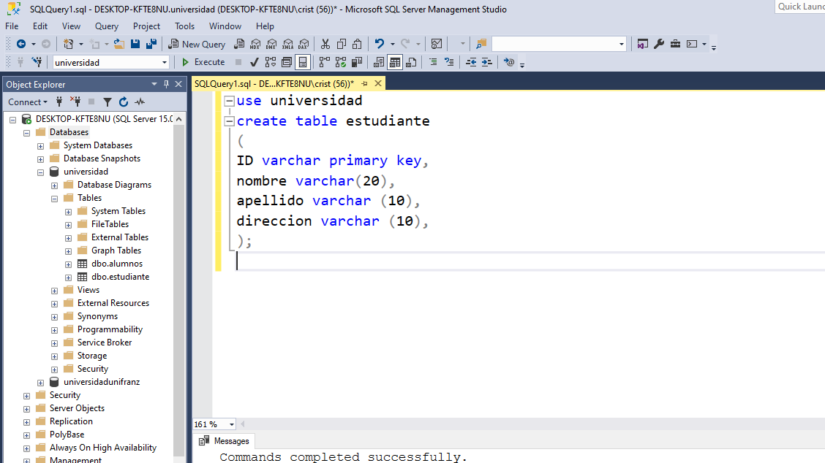
CREAR UNA TABLA CUALQUIERA CON 3 COLUMNAS YSU PRIMARYKEY.
Primary key
1ra columna
2da columna
3ra columna

Slide 10
.¿CÓMO SE ELIMINA UNA TABLA?
DROP TABLE es utilizado para eliminar por completo una tabla de nuestra base de Datos

Slide 11
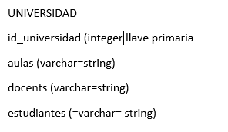
CREAR EL DISEÑO PARA UNA UNIVERSIDAD.
Analizar qué cosas debería de tener como atributos una universidad.
Adjuntar la imagen que resuelve el problema.

Slide 12
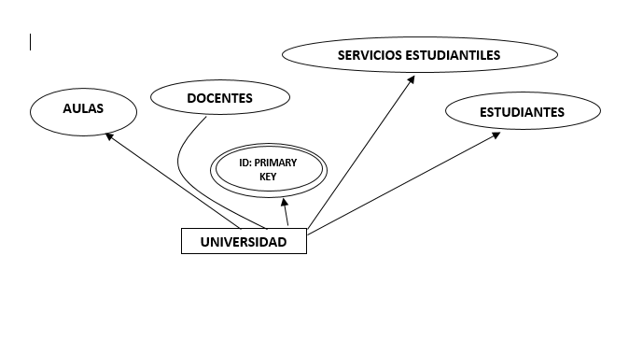
.CREAR EL DIAGRAMA ENTIDAD RELACIÓN E-R PARA EL EJERCICIO ANTERIOR.
Adjuntar la imagen del diagrama generado.
ATRIBUTOS
ENTIDAD

Slide 13
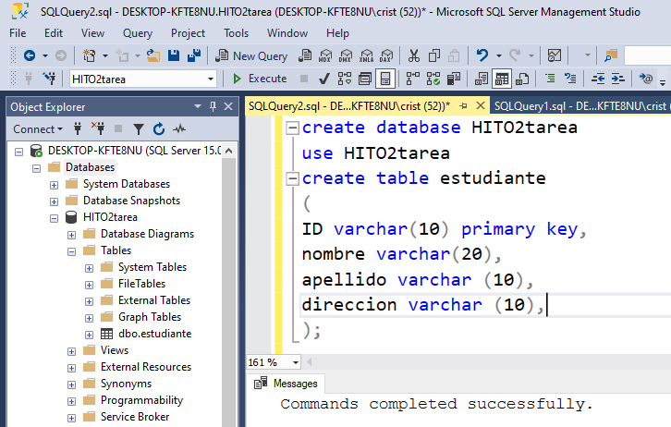
CREAR LA TABLA UNIVERSIDAD EN BASE AL DISEÑO ANTERIOR.
CREAR UNA BASE DE DATOS DE NOMBRE HITO2TAREA
CREAR LA TABLA UNIVERSIDAD EN LA BASE DE DATOS CREADA.
ADJUNTAR LA CONSULTA SQL (IMAGEN).

Slide 14
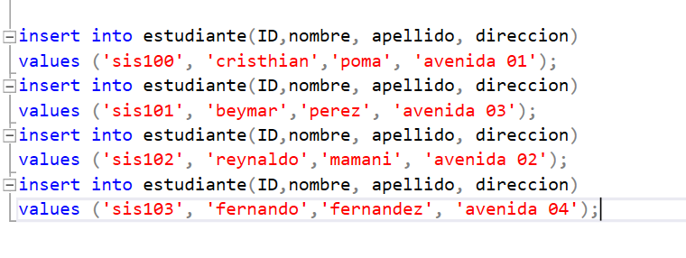
AGREGAR REGISTROS A LA TABLA CREADA ANTERIORMENTE.
AGREGAR 4 REGISTROS A LA TABLA CREADA.
ADJUNTAR LA CONSULTA SQL (IMAGEN)

Slide 15

